Slide 1


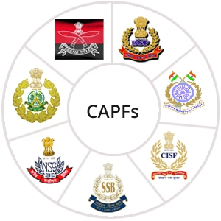

ध्वस्त ढांचा खोज और बचाव
पाठ -8
बचाव रणनीतियाँ और तकनीकें
केन्द्रीय सशस्त्र पुलिस बल सीएसएसआर|भारत
निरीक्षक अजय कुमार यादव

Slide 2


उद्देश्य
इस पाठ को पूरा करने पर आप निम्न कार्य कर सकेंगे:-
1
फंसे हुए पीड़ित तक पहुंचने के दो तरीकों का वर्णन करें।
पीड़ित तक पहुंचने और उसे बचाने के लिए चार तकनीकों की सूची बनाएं।
पाँच कारकों की सूची बनाइए और उनका विश्लेषण जब पहुँच की स्थिति का मूल्यांकन किया जा रहा हो ।
2
3

Slide 3
पांच विभिन्न सामग्रियों में प्रवेश करने की प्रक्रियाओं का वर्णन करें: लकड़ी, धातु, कंक्रीट, ईंट और सिंडर ब्लॉक।
ऊपर सूचीबद्ध पांच सामग्रियों को काटने और भेदने की प्रक्रिया को आवश्यक टीईए का सही ढंग से उपयोग करते हुए, एक व्यावहारिक अभ्यास में प्रदर्शित करें।
मलबा हटाने के चरणों की सूची बनाइये।
4
5
6

Slide 4
पहुँच रणनीतियाँ
एक बार जब खोज समाप्त हो जाती है और फँसे हुए पीड़ित का पता लगा लिया जाता है, तो यह निर्णय लेना आवश्यक होता है कि पीड़ित से कैसे संपर्क किया जाए।
पीड़ित तक पहुँचने के दृष्टिकोण दो प्रकार के होते हैं
ऊर्ध्वाधर पहुँच
क्षैतिज पहुँच

Slide 5
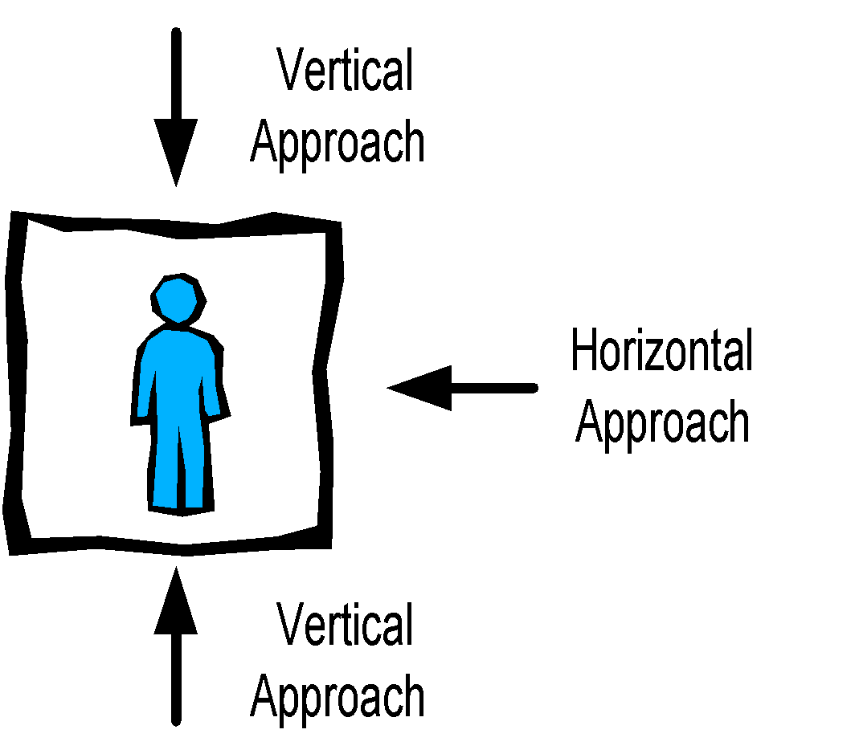
पहुँच रणनीतियाँ

Slide 6
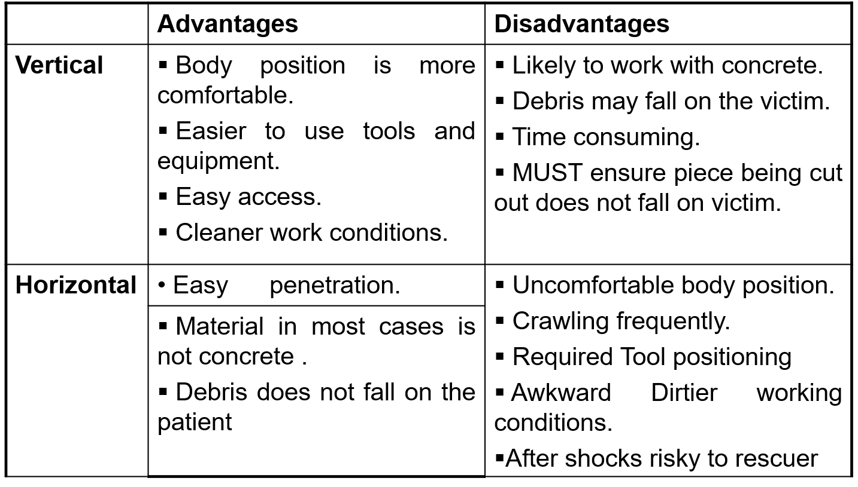
पहुँच रणनीतियाँ

Slide 7
पहुँच और बचाव तकनीकें
मलबा हटाना
शोरिंग
काटना और भेदना
भार उठाना और स्थिर करना

Slide 8
पहुँच की शर्तों का मूल्यांकन
इस बिंदु पर, तलाशी पूरी हो चुकी है और पीड़ितों का पता लगा लिया गया है। अब ध्यान इस बात पर केंद्रित होना चाहिए कि पीड़ितों को निकालने के प्रयास शुरू करने से पहले मार्ग सुरक्षित है। इसके लिए पहुँच बिंदुओं पर विस्तृत जाँच की जानी चाहिए।
निम्नलिखित पांच कदम भी उठाए जाने चाहिए:

Slide 9
पहुँच की शर्तों का मूल्यांकन
1.सुनिश्चित करें कि उपयोगिता सेवाएं बंद कर दी गई हैं।
पानी की लाइनें
गैस पाइप
विद्युत व्यवस्था
वातानुकूलित तंत्र
2. पीड़ित को चिह्नित करने वाले स्थान पर आगे बढ़ें।

Slide 10
पहुँच की शर्तों का मूल्यांकन
3.खतरों को कम करना.
शोरिंग
4. सुरक्षा क्षेत्र और बचने के रास्ते स्थापित करें।
5.अपने प्रवेश क्षेत्र को सुरक्षित करें और मलबा हटाएँ।

Slide 11
मलबा हटाना
जब पीड़ित किसी ढही हुई इमारत की सतह के पास फँस जाते हैं, तो उन्हें निकालने के लिए आपको उनके आस-पास का मलबा हटाना होगा। मलबा हटाते समय बहुत व्यवस्थित और धीरे-धीरे काम करना बहुत ज़रूरी है।
निम्नलिखित प्रक्रिया का उपयोग करें:

Slide 12
मलबा हटाना
यह निर्धारित करें कि इमारत किस प्रकार गिरी और उसके घटकों की स्थिति की पुष्टि करें।
पहले छोटे टुकड़े निकालें और केवल बड़े टुकड़े ही निकालें जो ढीले हो सकते हैं। कभी भी ऐसे टुकड़े न निकालें जो दबाव में हों या जगह में फँसे हों।
सावधानी: ध्यान रखें कि कोई भी टुकड़ा हिले नहीं जिससे संरचना या मलबे के ढेर की स्थिरता प्रभावित हो। संदेह होने पर, किसी स्ट्रक्चरल इंजीनियर से सलाह लें।

Slide 13
मलबा हटाना
दबाव में आए टुकड़ों को हटाने के लिए पहले किनारे लगाना आवश्यक हो सकता है।
भार वहन करने वाली दीवारों को काटने से बचें।
टिप्पणी: मलबे को हटाने के लिए बाल्टी ब्रिगेड जैसी सरल विधियां बहुत प्रभावी हो सकती हैं।

Slide 14
सामग्री को काटने और भेदने की प्रक्रियाएँ
दीवार या फर्श में सेंध लगाते समय, हमेशा ध्यान रखें कि फँसा हुआ व्यक्ति उस सामग्री के दूसरे हिस्से के सीधे संपर्क में हो सकता है जिसे आप काट रहे हैं। इसलिए, काटते और छेद करते समय आपको अत्यधिक सावधानी बरतनी चाहिए ताकि जिस व्यक्ति को आप बचाने की कोशिश कर रहे हैं उसे दुर्घटनावश चोट न लगे। इसके अलावा, संरचनात्मक तत्वों, तारों, पानी के पाइपों आदि को नुकसान से बचाने के लिए बहुत गहराई से काटने से बचें।

Slide 15
सामग्री को काटने और भेदने की प्रक्रियाएँ
किसी कार्य के लिए सही उपकरण चुनने के लिए, आपको उपलब्ध उपकरणों की क्षमताओं और सीमाओं की अच्छी समझ होनी चाहिए। आपको हमेशा उपकरण की क्षमताओं के भीतर काम करना चाहिए और उसका उचित उपयोग करना चाहिए।

Slide 16
धातु और लकड़ी को काटना और भेदना
धातु और लकड़ी को काटने और छेदने में कई औजारों और उपकरणों का उपयोग किया जाता है:
लकड़ी काटने के उपकरण
कुल्हाड़ी
कुल्हाड़ी
हाथ आरी
चेनसॉ
पावर ड्रिल या हैंड ड्रिल
परिपत्र देखा
रेसीप्रोकेटिंग आरी
रोटरी बचाव आरी

Slide 17
धातु और लकड़ी को काटना और भेदना
धातु काटने के उपकरण
टिन स्निप्स
सिटकनी काटने वाला
लोहा काटने की आरी
रेसीप्रोकेटिंग आरी
फ़ाइल
पावर ड्रिल
रोटरी बचाव आरी
गोलाकार आरी (धातु काटने वाले ब्लेड के साथ)
एयर छेनी
एसिटिलीन मशाल

Slide 18
धातु और लकड़ी काटने की प्रक्रिया
पूर्ण पीपीई का उपयोग करें।
उचित उपकरण का चयन करें.
कार्य क्षेत्र को खतरों से मुक्त रखें।
खोखला क्षेत्र ढूंढने के लिए धातु या लकड़ी पर दस्तक दें।
एक निरीक्षण छेद बनाएँ। दूसरी तरफ से छेद करते समय सावधानी बरतें।

Slide 19
धातु और लकड़ी काटने की प्रक्रिया
एक त्रिकोणीय छेद काटें, जो प्रवेश के लिए पर्याप्त बड़ा हो। इसके अलावा, बहुत गहरा काटने से बचें।
आपने जो टुकड़ा काटा है उसे हटा दें। किसी भी नुकीले किनारे से बचाने के लिए उसे रेतकर, ढककर या धातु को पीछे की ओर मोड़कर सुरक्षित करें।
यदि आवश्यक हो तो किनारे

Slide 20
कंक्रीट ब्लॉक और ईंट को काटना और भेदना
इस खंड में वर्णित प्रक्रिया उन ऊर्ध्वाधर दीवारों के लिए है जो अभी भी अपनी मूल स्थिति में या उसके करीब हैं। ऐसे मामलों में प्रवेश क्षैतिज रूप से किया जाता है। जब ये दीवारें ढही हुई हों या क्षैतिज स्थिति में हों, तो अन्य तकनीकों का उपयोग किया जाएगा।
सावधानी: दीवारों को काटने से बचना ही बेहतर है। बिना प्रबलित चिनाई (URM – Unreinforced Masonry) वाली दीवारों को तोड़ने से इमारत का और अधिक ढहना या अस्थिरता हो सकती है। इसके बजाय, मौजूदा प्राकृतिक या निर्मित क्षैतिज दीवारों पर ध्यान देना चाहिए और वहीं से उद्घाटन करना चाहिए।

Slide 21
कंक्रीट ब्लॉक और ईंट को काटना और भेदना
ईंट और कंक्रीट ब्लॉक काटने के उपकरण
बड़ा और छोटा हथौड़ा
छेनी
चुनना
प्राइ बार या क्राउबार
चिपिंग हथौड़ा
प्रभाव हथौड़ा
प्रभाव ड्रिल
रोटरी हैमर ड्रिल
रोटरी बचाव आरी

Slide 22
कंक्रीट ब्लॉक और ईंट को काटने और छेदने की प्रक्रिया
पूर्ण पीपीई का उपयोग करें।
उचित टीईए का चयन करें।
कार्य क्षेत्र को खतरों से मुक्त रखें।
एक निरीक्षण छेद बनाएँ। दूसरी तरफ से छेद करते समय सावधानी बरतें।

Slide 23
कंक्रीट ब्लॉक और ईंट को काटने और छेदने की प्रक्रिया
ब्लॉक या ईंट को तोड़ते समय नीचे से (त्रिकोण के आधार से) शुरू करके एक त्रिकोणीय छेद बनाया जाए। बहुत गहराई से काटने से बचें। कंक्रीट ब्लॉक के लिए पहले खोखले क्षेत्र (कोशिका) को तोड़ें, क्योंकि वह अपेक्षाकृत कमज़ोर होता है। ईंटों के लिए, पहले ईंटों के बीच के गारे को तोड़ें।

Slide 24
कंक्रीट ब्लॉक और ईंट को काटने और छेदने की प्रक्रिया
टूटे हुए टुकड़ों को हटा दें। टुकड़ों को हमेशा छेद से बाहर निकालें; उन्हें अंदर न धकेलें।
यदि आवश्यक हो तो किनारे

Slide 25
प्रबलित कंक्रीट को काटना और भेदना
औजार प्रबलित कंक्रीट काटने के लिए
बड़ा और छोटा हथौड़ा
छेनी
चुनना
प्राइ बार या क्राउबार
चिपिंग हैमर
इम्पैक्ट हैमर
इम्पैक्ट ड्रिल
रोटरी हैमर ड्रिल

Slide 26
प्रबलित कंक्रीट को काटना और भेदना
स्टील सुदृढीकरण काटने के लिए:
रेसीप्रोकेटिंग सॉ
लोहा काटने की आरी
बोल्ट-कटर
एसिटिलीन टॉर्च

Slide 27
प्रबलित कंक्रीट को काटने और भेदने की प्रक्रिया
बचाव दल को केबल सुदृढीकरण की शीघ्र पहचान करनी चाहिए तथा केबल और सरिया (Rebar) के बीच अंतर स्पष्ट रूप से समझना चाहिए। पूर्व‑तनावग्रस्त (Pre‑stressed) केबलों को काटने से स्लैब या संरचनात्मक भाग तुरंत क्षतिग्रस्त हो सकता है। सामान्यतः बचाव दल को तनावग्रस्त केबलों को नहीं काटना चाहिए; यदि काटना आवश्यक हो तो यह कार्य केवल एक संरचनात्मक इंजीनियर के निर्देशन में किया जाना चाहिए।

Slide 28
प्रबलित कंक्रीट को काटने और भेदने की प्रक्रिया
पूर्ण पीपीई का उपयोग करें।
उचित उपकरण का चयन करें |
सुनिश्चित करें कि कार्य क्षेत्र खतरों से मुक्त हो।
हो सके तो एक निरीक्षण छेद ज़रूर बना लें। दूसरी तरफ से छेद करते समय सावधानी बरतें।

Slide 29
प्रबलित कंक्रीट को काटने और भेदने की प्रक्रिया
5. क्षैतिज पहुँच :
आपका लक्ष्य एक त्रिकोणीय आकार काटना है
कंक्रीट में छेद
ऊपर के दोनों कट्स को हल्के कोण पर लंबवत (लगभग 80–85 डिग्री) पर काटें। इससे कटे हुए हिस्से को अंदर की ओर गिरने से रोका जा सकेगा, जहाँ यह पीड़ित को घायल कर सकता है।

Slide 30
प्रबलित कंक्रीट को काटने और भेदने की प्रक्रिया
5. क्षैतिज पहुँच:
यदि कंक्रीट आरी ब्लेड की गहराई से अधिक मोटा हो, तो छेनी का उपयोग करें और नीचे (आधार) से शुरू करके ऊपर की ओर काम करते हुए टुकड़ों को हटाएँ।

Slide 31
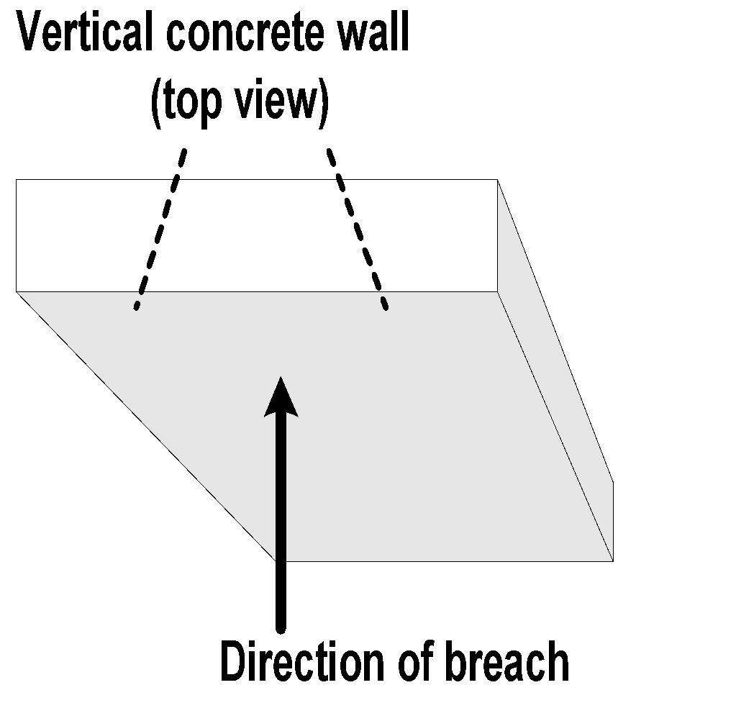
प्रबलित कंक्रीट को काटने और भेदने की प्रक्रिया
5. ऊर्ध्वाधर पहुँच : आपका लक्ष्य है
एक वर्गाकार या आयताकार छेद काटें ठोस में।
जिसे आप काटने जा रहे हैं उस टुकड़े के बीच में एक छोटा सा छेद बनाएं, जिसका उपयोग कटे हुए भाग को उठाने के लिए किया जाएगा।
वर्ग के दो विपरीत किनारों को लगभग 70–80 डिग्री के कोण पर काटें।
यह कटेड हिस्से को नीचे गिरने से रोकने में मदद
करेगा।

Slide 32
प्रबलित कंक्रीट को काटने और भेदने की प्रक्रिया
6. ऊर्ध्वाधर पहुँच:
शेष दो भुजाओं को सामान्य लंबवत् रूप में काटकर वर्ग को पूरा करें।
फिर बीच में बने छेद का इस्तेमाल करके टुकड़े को बाहर निकालें। अगर कंक्रीट आरी के ब्लेड की गहराई से ज़्यादा मोटा है, तो आपको छेनी से काटकर टुकड़े निकालने होंगे।

Slide 33
प्रबलित कंक्रीट को काटने और भेदने की प्रक्रिया
7. सुदृढीकरण काटना: स्टील सरिया या स्ट्रैंडेड केबल के साथ प्रबलित कंक्रीट का सामना करते समय एक अलग दृष्टिकोण की आवश्यकता होती है। सरिया के चारों ओर कंक्रीट को ढीला करें ताकि औजारों के लिए जगह बन सके। फिर आप अलग-अलग सरिया काटने के लिए एक रेसीप्रोकेटिंग आरी, बोल्ट कटर, सरिया कटर या टॉर्च का उपयोग कर सकते हैं। यदि किसी कारण से केबल काटना आवश्यक हो जाता है, तो आपको धीरे-धीरे तनाव कम करने के लिए एक बार में एक स्ट्रैंड को टॉर्च से काटना चाहिए।
8. यदि आवश्यक हो तो किनारे पर जाएँ

Slide 34
समीक्षा
इस पाठ को पूरा करने पर आप निम्न कार्य कर सकेंगे:-
1
फंसे हुए पीड़ित तक पहुंचने के दो तरीकों का वर्णन करें।
पीड़ित तक पहुंचने और उसे बचाने के लिए चार तकनीकों की सूची बनाएं।
पाँच कारकों की सूची बनाइए और उनका विश्लेषण जब पहुँच की स्थिति का मूल्यांकन किया जा रहा हो ।
2
3

Slide 35
पांच विभिन्न सामग्रियों में प्रवेश करने की प्रक्रियाओं का वर्णन करें: लकड़ी, धातु, कंक्रीट, ईंट और सिंडर ब्लॉक।
ऊपर सूचीबद्ध पांच सामग्रियों को काटने और भेदने की प्रक्रिया को आवश्यक टीईए का सही ढंग से उपयोग करते हुए, एक व्यावहारिक अभ्यास में प्रदर्शित करें।
मलबा हटाने के चरणों की सूची बनाइये।
4
5
6

Slide 36


कोई प्रश्न ?

Slide 37
धन्यवाद

